Slide 1
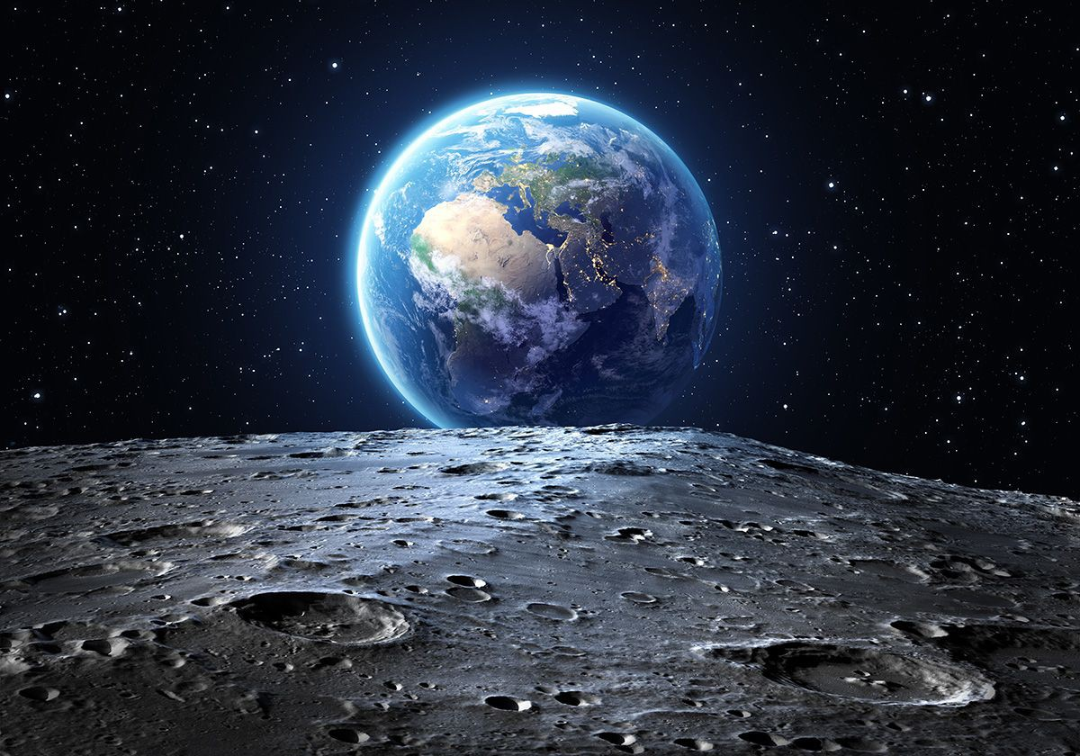
CHÂU Á
TIẾT 1: BÀI 1: VỊ TRÍ ĐỊA LÍ, ĐỊA HÌNH VÀ KHOÁNG SẢN

Slide 2

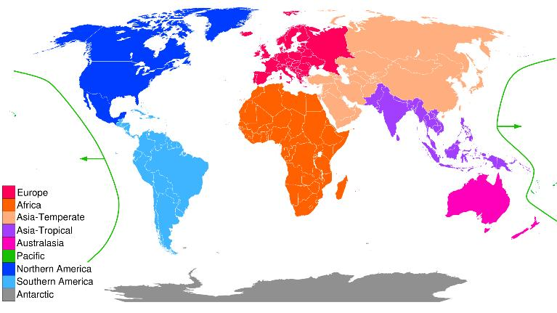
Xác định vị trí châu Á trên trái đất?
Châu Á
Châu Âu
Châu Mĩ
Châu Đại
Dương
Châu Phi
Châu Nam Cực
Lược đồ châu lục trên thế giới

Slide 3


1. Vị trí địa lí và kích thước của châu lục:
- Châu Á là một bộ phận của lục địa Á – Âu.
- Châu lục rộng lớn nhất thế giới:

Slide 4
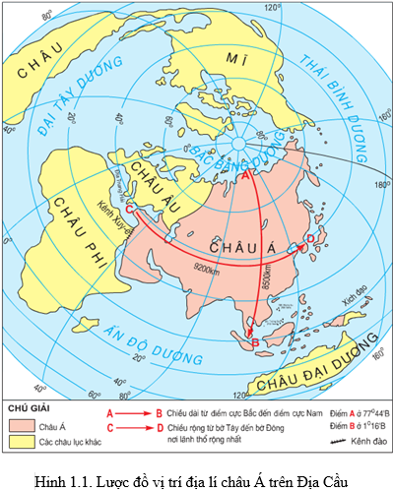
Diện tích của châu Á là bao nhiêu km2 ?
- Đất liền: 41,5 triệu km2.
- Đất liền và các phụ đảo thuộc: 44,4 triệu km2

Slide 5



+ Đất liền: 41,5 triệu km2.
+ Đất liền và các phụ đảo thuộc: 44,4 triệu km2

Slide 6
Xác định các điểm cực Bắc và cực Nam trên đất liền châu Á nằm trên những vĩ độ nào?
Châu Á tiếp giáp với những châu lục và đại dương nào ?
- Với các đại dương:
+ Phía bắc: BBD
+ Phía nam: ÂĐD
+ Phía đông: TBD
- Châu lục: châu Phi, châu Âu, châu Đại Dương.
Cheliuxkin: 77⁰44’B
Piai: 1⁰6’B

Slide 7
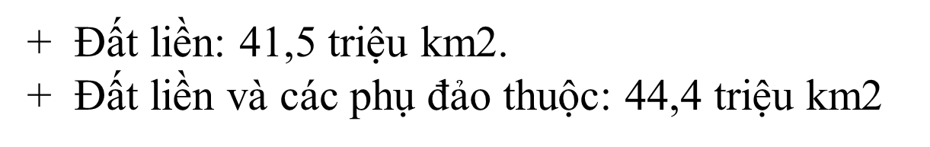
- Kéo dài từ vùng cực Bắc đến vùng Xích đạo, tiếp giáp với 3 lục và 3 đại dương rộng lớn.

Slide 8
Xác định các điểm cực Bắc và cực Nam trên đất liền châu Á nằm trên những vĩ độ nào?
Châu Á tiếp giáp với những châu lục và đại dương nào ?
- Với các đại dương:
+ Phía bắc: BBD
+ Phía nam: ÂĐD
+ Phía đông: TBD
- Châu lục: châu Phi, châu Âu.
Cheliuxkin 77⁰44’B
Baba
26⁰4’Đ
Dezhenev
169⁰40’Đ
Piai: 1⁰6’B

Slide 9

Điểm cực | Bắc | Nam | Đông | Tây
Tọa độ địa lí | 77⁰44’B Celiuxkin |  | 169⁰40’Đ Dezhnev | 26⁰4’Đ Baba
Khoảng cách (độ ) | 8500km Bắc – Nam |  | 9200km Đông – Tây

Slide 10

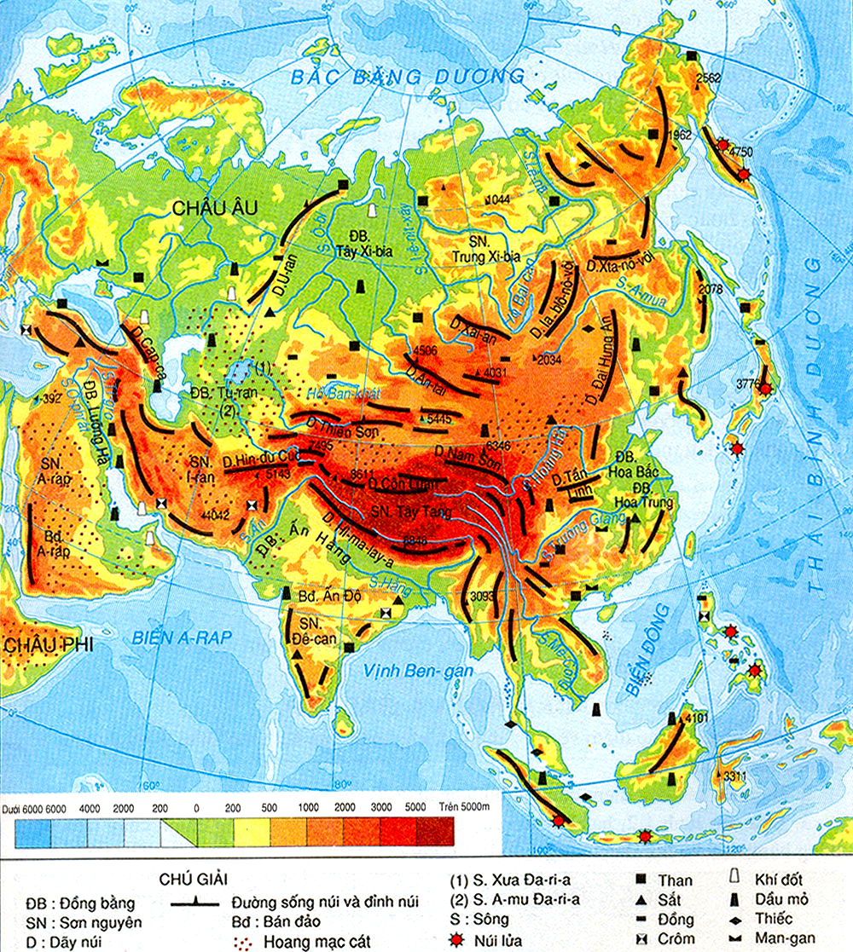
Vị trí địa lí và kích thước có ảnh hưởng như thế nào đến khí hậu châu Á?

Slide 11
Ý nghĩa: hình thành các đới khí hậu thay đổi từ bắc xuống nam và phân hóa thành nhiều kiểu khí hậu từ Đông sang Tây

Slide 12
BẢNG THỨ TỰ CÁC CHÂU LỤC
STT | Châu lục | Diện tích (triệu km2)
1 | Châu Á | 44,4
2 | Châu Mĩ | 42
3 | Châu Phi | 30,3
4 | Châu Nam Cực | 14,1
5 | Châu Âu | 10,5
6 | Châu Đại Dương | 8,5

Slide 13

BÀI 1: VỊ TRÍ ĐỊA LÍ, ĐỊA HÌNH VÀ KHOÁNG SẢN
1. Vị trí địa lí và kích thước của châu lục:
2. Đặc điểm địa hình và khoáng sản:
a. Đặc điểm địa hình:
Quan sát lược đồ H.1.2 cho biết châu Á có mấy dạng địa hình chính?

Slide 14
- Đặc điểm: Cao, nhiều đỉnh trên 5000m
Thiên Sơn
- Hướng: B – N; Đ - T
Côn Luân
- Phân bố: Tập trung chủ yếu ở vùng trung tâm
Himalaya

Slide 15
2. Đặc điểm địa hình và khoáng sản:
a. Đặc điểm địa hình :
* Núi cao:
Đặc điểm: Cao, nhiều đỉnh > 5000m
Hướng: B – N; Đ - T
- Phân bố: Tập trung chủ yếu ở vùng trung tâm.

Slide 16
Evơret
8848m
Panxipang
3143m

Slide 17
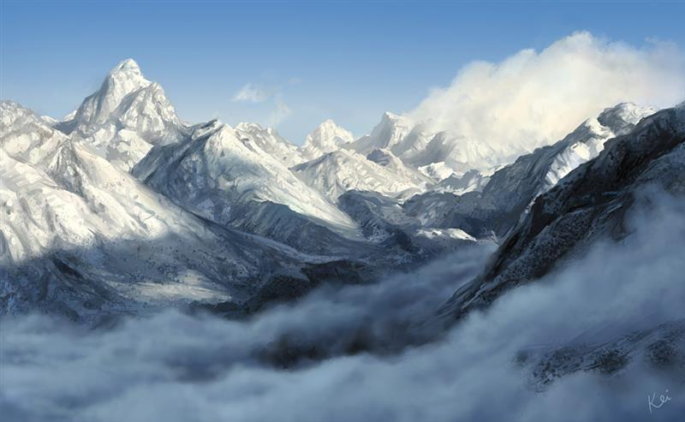
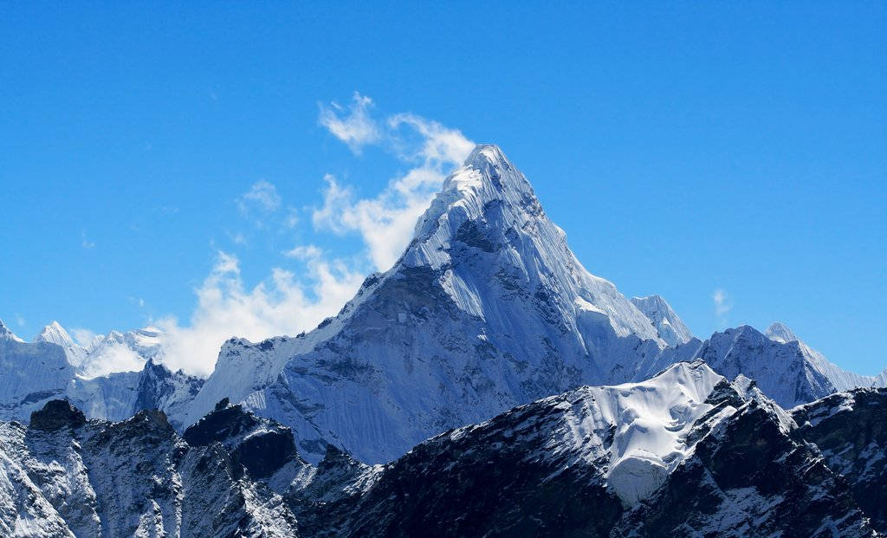
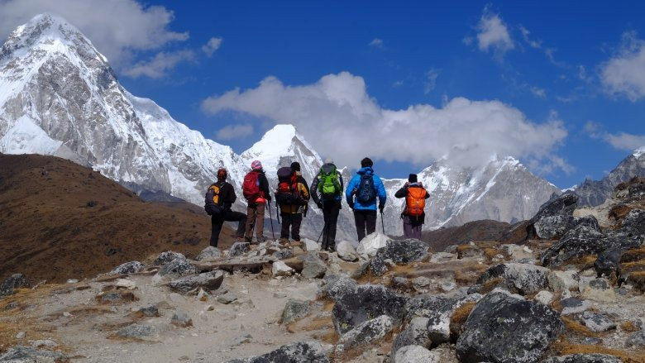
Dãy núi Himalaya
Đỉnh Everest 8848m
“Nóc nhà của thế giới ”

Slide 18


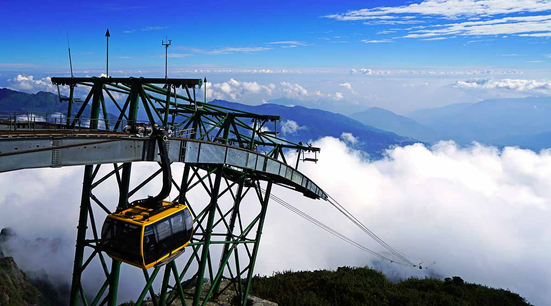
Panxipang 3143m
“Nóc nhà Đông Dương”
Dãy Hoàng Liên Sơn

Slide 19
Bài 1: VỊ TRÍ ĐỊA LÍ, ĐỊA HÌNH VÀ KHOÁNG SẢN
1. Vị trí địa lí và kích thước của châu lục:
2. Đặc điểm địa hình và khoáng sản:
a. Đặc điểm địa hình:
THẢO LUẬN NHÓM: dựa vào thông tin trong SGK hoàn thành bảng sau:

Slide 20

Ho¹t ®éng nhãm
03:00
+ Nhóm 1 + 3: Tìm hiểu sơn nguyên
+ Nhóm 2 + 4: Tìm hiểu đồng bằng
 | SƠN NGUYÊN | ĐỒNG BẰNG
TÊN
ĐẶC ĐIỂM
HƯỚNG
PHÂN BỐ

Slide 21
03:00
02:59
02:58
02:57
02:56
02:55
02:54
02:53
02:52
02:51
02:50
02:49
02:48
02:47
02:46
02:45
02:44
02:43
02:42
02:41
02:40
02:39
02:38
02:37
02:36
02:35
02:34
02:33
02:32
02:31
02:30
02:29
02:28
02:27
02:26
02:25
02:24
02:23
02:22
02:21
02:20
02:19
02:18
02:17
02:16
02:15
02:14
02:13
02:12
02:11
02:10
02:09
02:08
02:07
02:06
02:05
02:04
02:03
02:02
02:01
02:00
01:59
01:58
01:57
01:56
01:55
01:54
01:53
01:52
01:51
01:50
01:49
01:48
01:47
01:46
01:45
01:44
01:43
01:42
01:41
01:40
01:39
01:38
01:37
01:36
01:35
01:34
01:33
01:32
01:31
01:30
01:29
01:28
01:27
01:26
01:25
01:24
01:23
01:22
01:21
01:20
01:19
01:18
01:17
01:16
01:15
01:14
01:13
01:12
01:11
01:10
01:09
01:08
01:07
01:06
01:05
01:04
01:03
01:02
01:01
01:00
00:59
00:58
00:57
00:56
00:55
00:54
00:53
00:52
00:51
00:50
00:49
00:48
00:47
00:46
00:45
00:44
00:43
00:42
00:41
00:40
00:39
00:38
00:37
00:36
00:35
00:34
00:33
00:32
00:31
00:30
00:29
00:28
00:27
00:26
00:25
00:24
00:23
00:22
00:21
00:20
00:19
00:18
00:17
00:16
00:15
00:14
00:13
00:12
00:11
00:10
00:09
00:08
00:07
00:06
00:05
00:04
00:03
00:02
00:01
00:00
KẾT THÚC

Slide 22
BÀI 1: VỊ TRÍ ĐỊA LÍ, ĐỊA HÌNH VÀ KHOÁNG SẢN
2. Đặc điểm địa hình và khoáng sản:
Đặc điểm địa hình:
* Núi cao
* Sơn nguyên

Slide 24

 | Sơn nguyên
Tên | Tây Tạng, Trung Xi-bia, Đê – can,…
Đặc điểm | Cao và đồ sộ
Hướng | B – N; Đ – T
Phân bố | - Chủ yếu ở trung tâm - Tây nam của châu lục

Slide 25
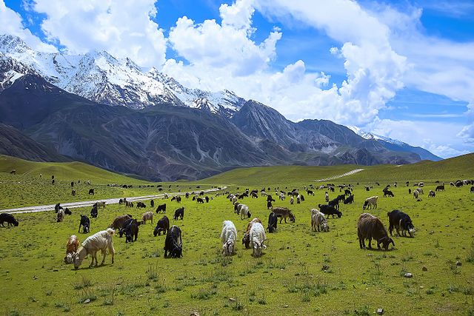
Sơn nguyên nào cao nhất châu Á?
SN. Tây Tạng

Slide 26
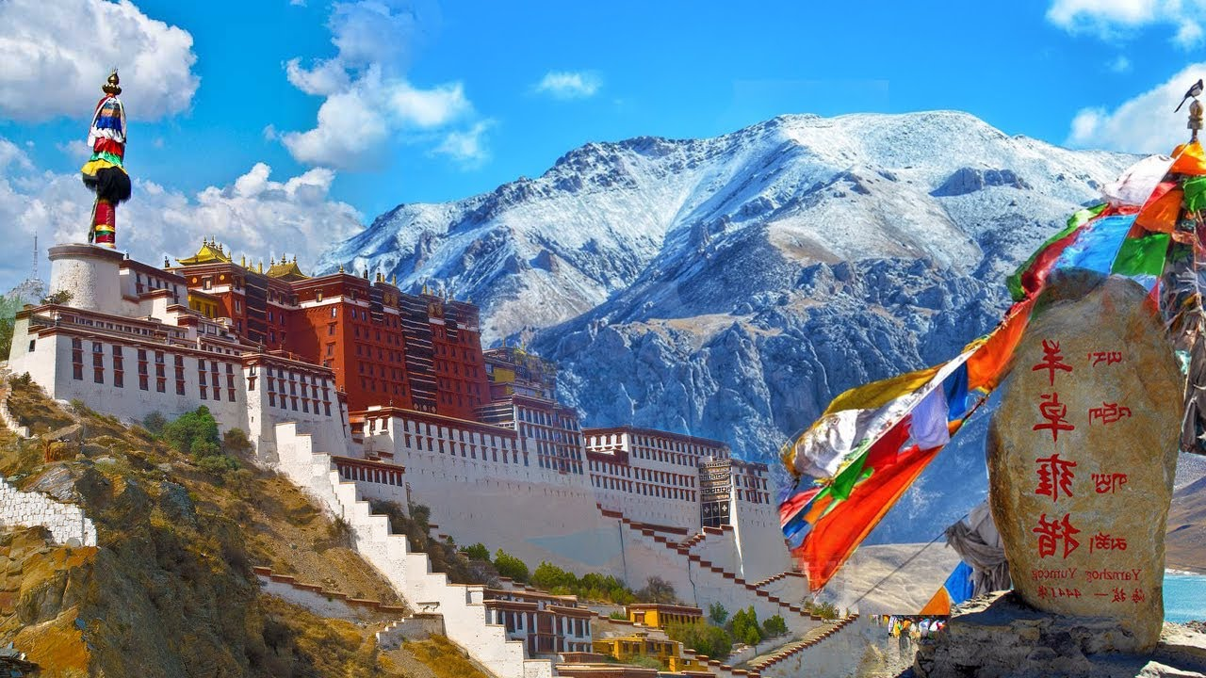
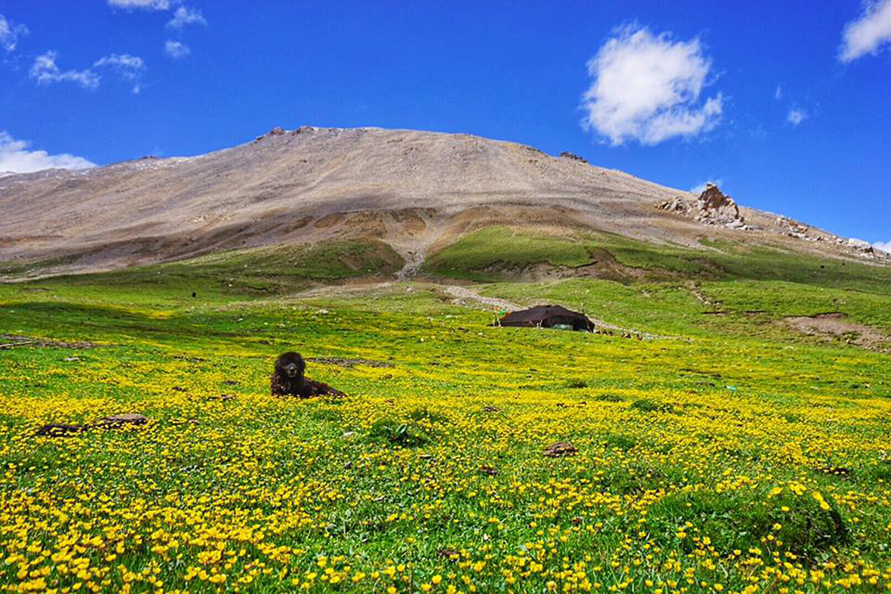
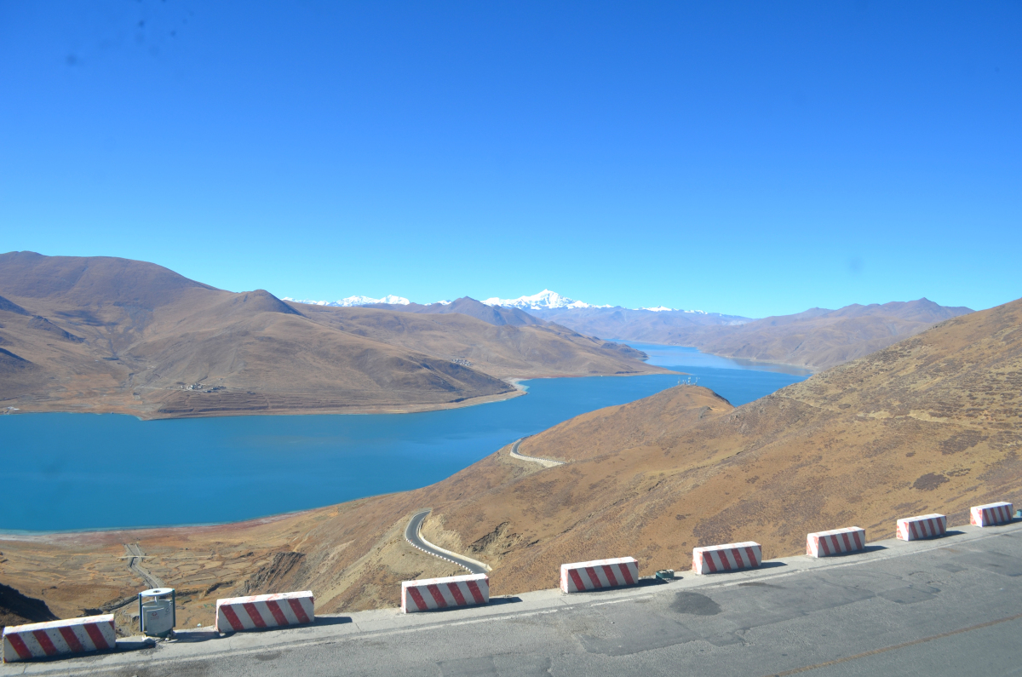
Núi thiêng Kailash
Thảo nguyên Tây Tạng
Hồ Manasarovar

Slide 28
 | Đồng bằng
Tên | Lưỡng Hà, Ấn Hằng, Hoa Bắc,…
Đặc điểm | Rộng lớn
Hướng
Phân bố | - Ven biển - Gần các con sông.

Slide 29

ĐB. Lưỡng Hà
(Nền văn minh Lưỡng Hà )
ĐB. Ấn –Hằng
(Nền văn minh
Ấn Độ )
ĐB. Hoa Bắc – Trung
(Nền văn minh
Trung Hoa )
Kể tên 3 đồng bằng lớn ở châu Á gắn với các nền văn minh lớn ở châu Á?

Slide 30
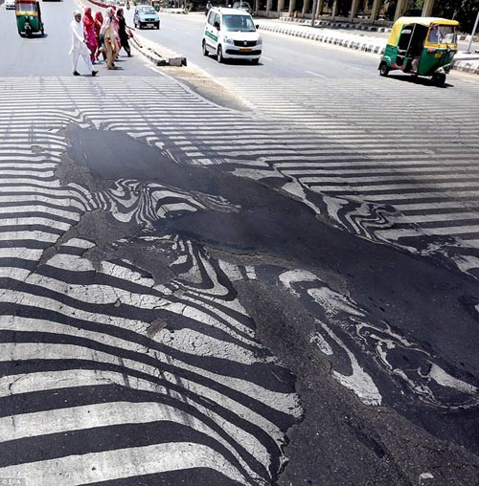
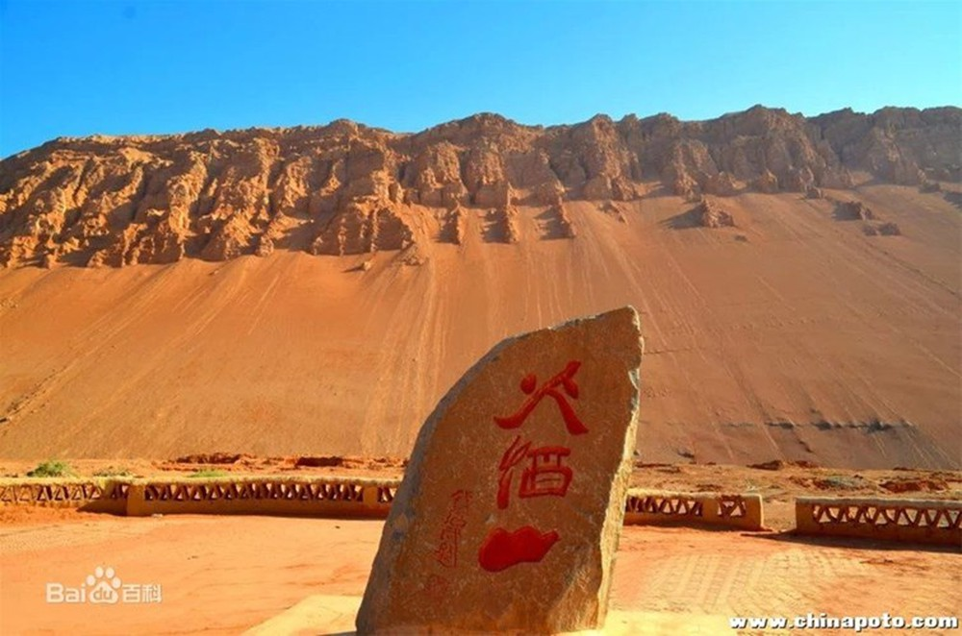
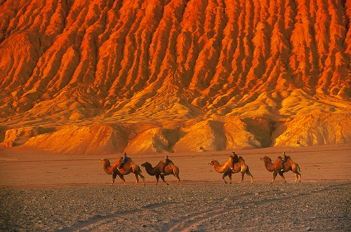
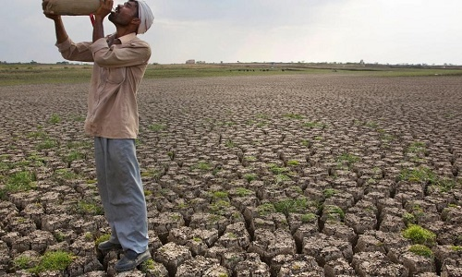

Slide 31
Khí đốt và dầu mỏ phân bố chủ yếu ở những khu vực nào ?
Những khoáng sản quan trọng ở châu Á?

Slide 32
2. Đặc điểm địa hình và khoáng sản:
a. Đặc điểm địa hình :
b. Khoáng sản:
Đa dạng, phong phú với trữ lượng lớn: Dầu mỏ, khí đốt, than, sắt, crôm,…
Dầu mỏ & khí đốt: tập trung chủ yếu ở ĐNA và TNA.

Slide 33
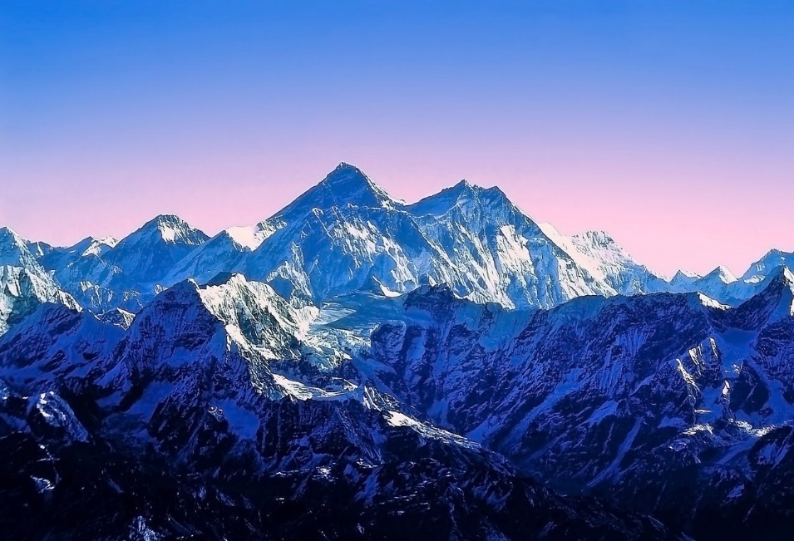
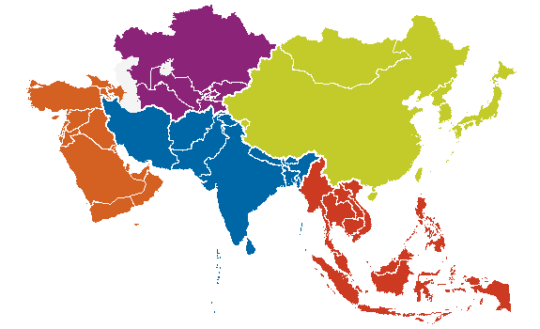
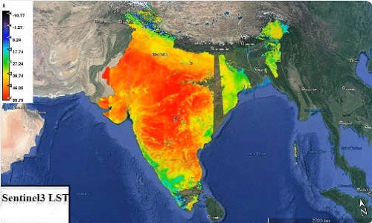
44,4
triệu km2

Slide 34


